Slide 1


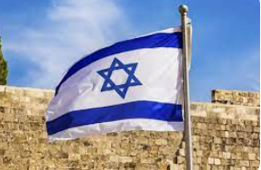
אגף א' – שפות
איטלקית Italiano
חודש התקומה
יום העצמאות
I simboli della rinascita
הסמלים

Slide 2
הסבר למורה– רציונל הפעילות
הפעילות המוצעת נועדה לפתח את מיומנויות הדיון , האזנה, הבנת הנקרא וכתיבה בשיעורי איטלקית בחטיבת הביניים.
רציונל הפעילות הוא לספק לתלמידים תחושה של נורמליות וחיוביות.
להבין את חשיבות התקווה בחיים. לעודד חוסן באמצעות תקווה, ולעזור להם לפתח את היכולת להתמודד עם מצוקות ואתגרים בצורה חיובית ונחושה יותר.
לחשוב על החשיבות של הסתכלות קדימה ובניית עתיד טוב יותר. לקדם ולעודד סולידריות ואמפתיה בין התלמידים כדי לתמוך זה בזה.

Slide 3
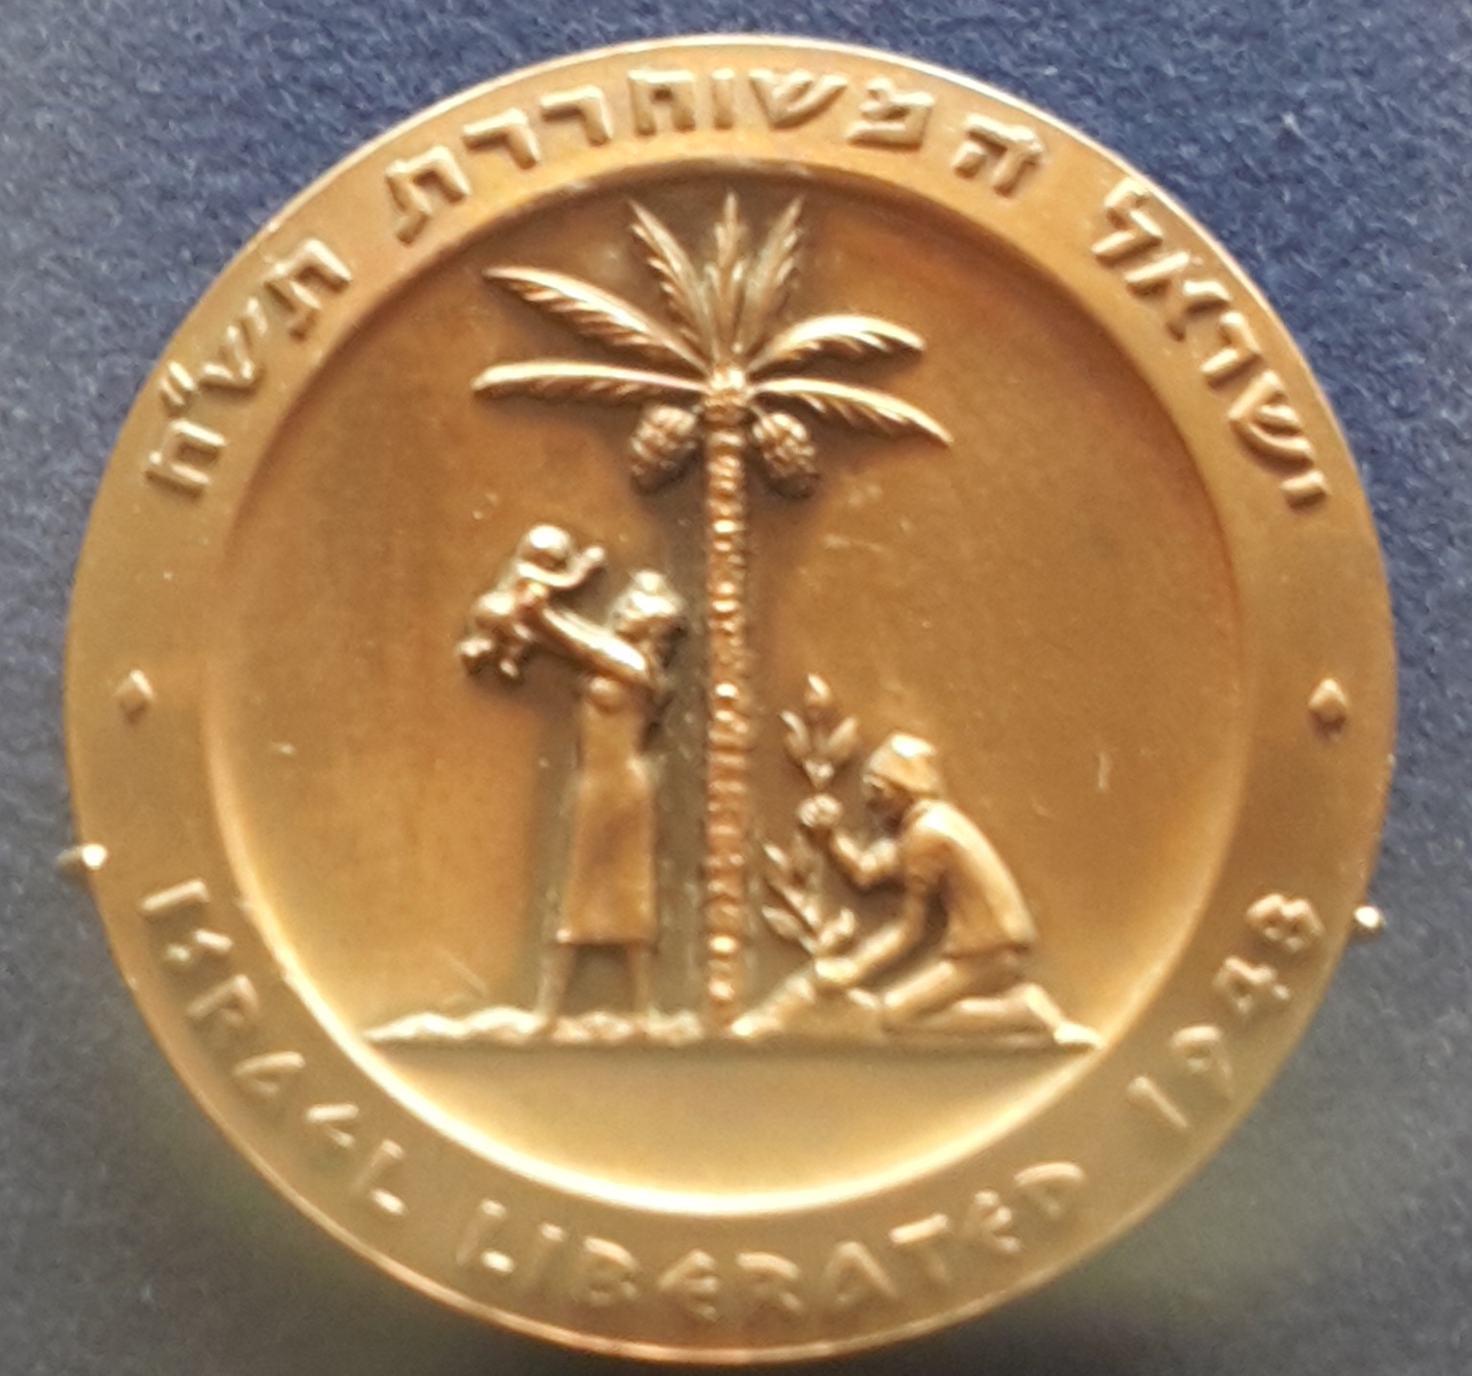
מטבע ישראל המשוחררת 1948 conio della moneta Fondazione dello Stato d’Israel
Cosa vedete nella moneta?
Cosa fanno l'uomo e la donna?
Che simboli riconoscete?
סמל להתפשטות רוח העצמאות והתקווה בקרב העם היהודי

Slide 4
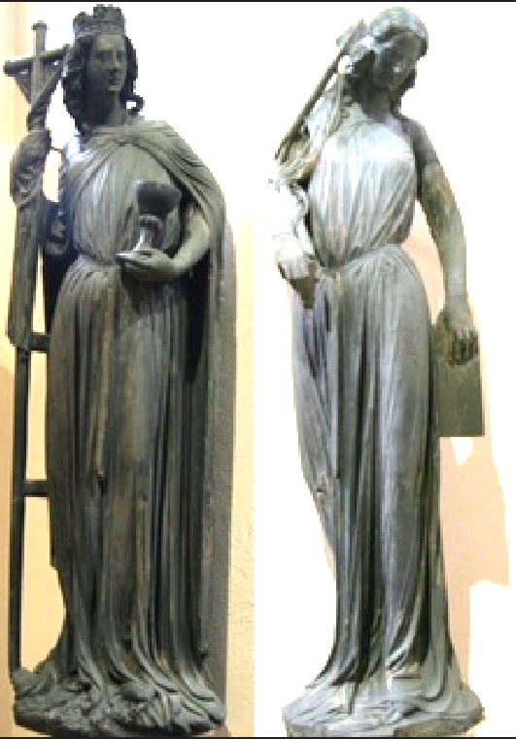
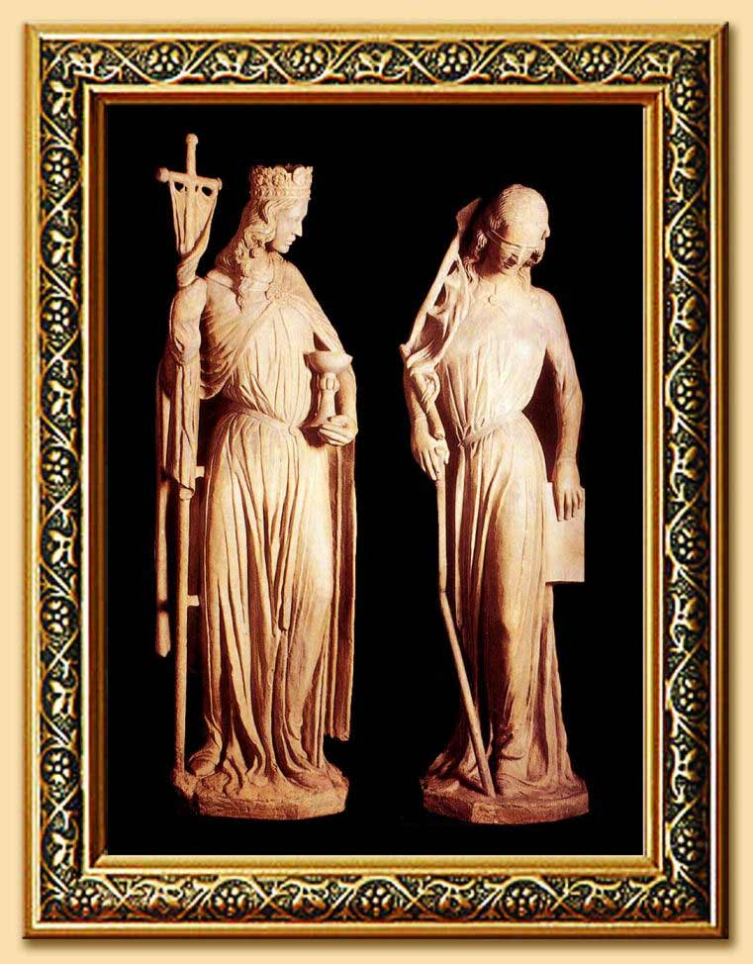
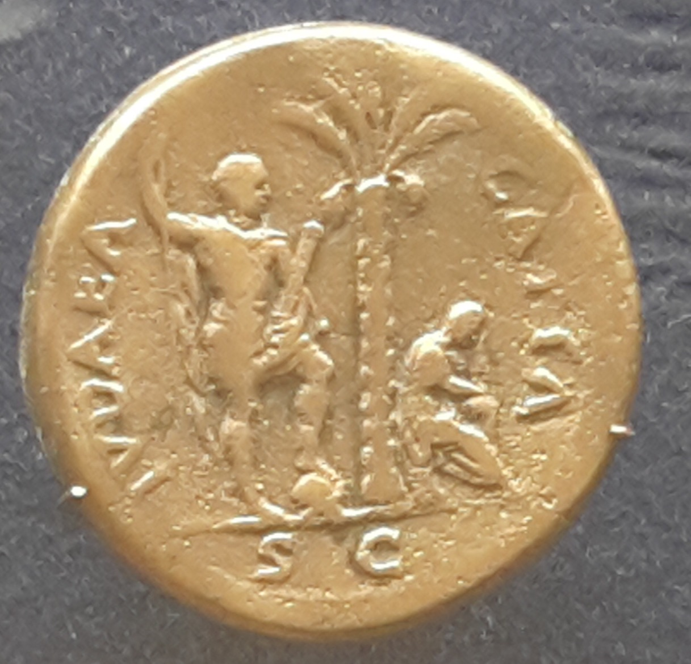
Judea capta - טיטוס המנצח – יהודה השבוייה Ecclesia e Sinagoga
האקלזיה (הכנסייה הנוצרית) ואת הסינגוגה (כנסת ישראל). פסלים אלא עומדים בשער של הקתדרלות הנוצריות. היהודים אינם רואים את האמת שבנצרות. השילטון וההשגחה של ה' עבר לידי הנצרות.
מטבע רומי משנת 70 לספירה.
על המטבע אלת הניצחון (כנפיים על גבה) חורטת על גבי מגן את בשורת הניצחון; האישה האבלה שבצל עץ התמר מסמלת את יהודה.

Slide 5
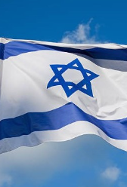
דגל ישראל La bandiera dello Stato d’Israel
ב-1948 נקבע דיגלה של ההסתדרות הציונית ובו שני פסים תכלת ולבן ומגן דוד על רקע לבן. הדגל מורכב משני סמלים יהודים:
טלית: הצבעים תכלת ולבן מופיעים גם בתיאור בגדי הכהן הגדול ביום הכיפורים. הצבע הלבן מסמל קדושה וטהרה.
מגן דוד: הפך לסמל יהודי במשך הדורות. במאה ה-14 מופיע כחותמת של קהילות יהודים.
הציונות מאמצת אותו כסמל לאומי בקונגרס הציוני הראשון ב-1897 ביוזמתו של וולפסון שהיה מראשי התנועה הציונית.
https://youtu.be/xq4jehIfMAs?si=zKbNJrC7z0gPPkiy

Slide 6
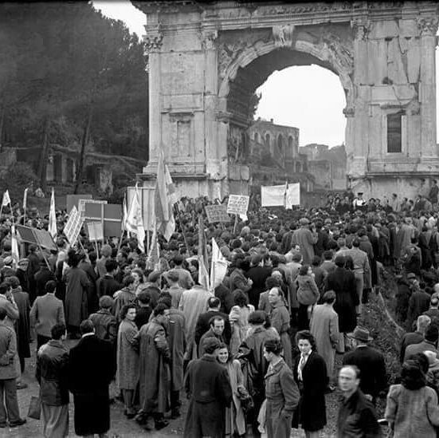
יהודים ברומא חוגגים את הקמת מדינת ישראל ליד שער טיטוס - מאי 1948

Slide 7

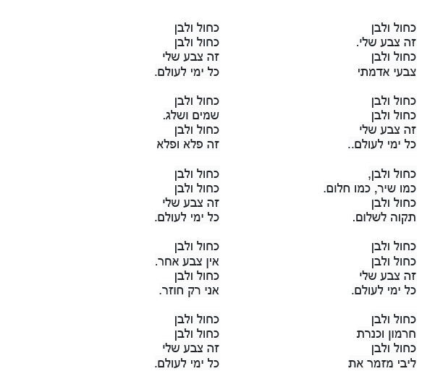
שיר כחול ולבן זה צבע שלי – זמירה חן https://youtu.be/M_MpzEgWL5Y

Slide 8
שיר כחול ולבן זה צבע שלי – זמירה חן
האזינו לשיר " כחול ולבן זה צבע שלי" וזהו את המסר המרכזי בטקסט באמצעות שתי שאלות מנחות )שאלת משימה(.
קראו את הטקסט של השיר מתורגם גם לאיטלקית.
בקבוצות של 4 תלמידים נתחו את הטקסט הכתוב לחיזוק אוצר המילים של המילים החדשות.
חפשו וסמנו קו תחתון מתחת למילות מפתח בטקסט.
Ascoltare la canzone “Azzurro e bianco è il mio colore “ e far individuare il messaggio chiave nel testo attraverso due domande guida. Dare il testo scritto della canzone tradotto anche in italiano e in gruppi di 4 studenti analizzare il testo scritto rafforzando il vocabolario delle parole nuove. Cercare e sottolineare le parole chiavi nel testo

Slide 9
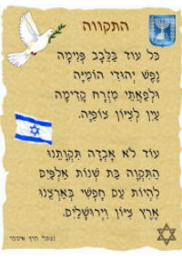
המנון התקווה L’inno dello Stato d’Israel
מילות ההמנון הישראלי מבטאות כיסופים וגעגוע של העם היהודי לשוב לארצו ואת הצפייה לעצמאות מדינת ציון.
אזרחיה היהודים של מדינת ישראל רואים בהמנון ביטוי לכמיהתו של העם היהודי מזה דורות להקים מדינה יהודית בארץ ישראל ורואים בו סמל המבטא תקווה זו.

Slide 10
התקווה – הבנת הנקרא
עוד לא – טרם, עדיין לא
אבדה – נעלמה
תקוותנו –אמונתנו
בת שנות אלפיים – 2000 שנות הגולה שבהם היה עם ישראל.
להיות עם – רצון להיהפך לעם
חופשי – משוחרר, לא עבד
בארצנו – במדינתנו
ארץ ציון – שם של ארץ ישראל
ירושלים – עיר הבירה
כל עוד – כל זמן ש...
בלבב פנימה – בעומק של הלב
נפש – נשמה
יהודי – בן עמנו
הומיה –משמיעה קול, סוערת
ולפאתי – מהמילה פאה,בצד,בקצה
מזרח – הכיוון של ארץ ישראל מרוב הרצות הגולה.
קדימה – הפנים שלנו לחזית
עין לציון – המבט לארץ ישראל
צופיה – מהמילה צפייה, צופה,מביט

Slide 11
דיון בנושא ההמנון - Discussione
דִיוּן קבוצתי על המסר של ההמנון דרך שאלות מנחות:
מה אתה חושב שההמנון רוצה לתקשר על תקווה?
מה המשמעות של תקווה עבורך?
האם לדעתך מילות ההמנון מתחברות למושג התקווה שלך?
Discussione di gruppo attraverso domande guida:
cosa pensate che l’inno voglia comunicare riguardo la speranza?
Cosa significa per voi speranza?
Secondo voi il testo dell’inno si collega al vostro concetto di speranza? Ogni gruppo sarà invitato a condividere le proprie opinioni.

Slide 12
מטלה: מכתב של תקווה scrittura di una lettera sulla speranza
לבקש מהתלמידים לכתוב מכתב באותו נושא לילדים באותו גיל שעוברים תקופה קשה.
Chiedere agli studenti di scrivere una lettera sulla Speranza indirizzata a ragazzi della loro eta’ che stanno passando un periodo difficile.

Slide 13

התקווה
שירת ההמנון היא דרך לכבד ולקדם ערכים לאומיים וחברתיים בקרב קהל התלמידים בבית הספר ולקדם את תחושת השייכות למדינה ולעם.
לשירת התקווה הינכם מתבקשים לעמוד
Cantiamo insieme l'inno nazionale HaTikva "Speranza".
https://youtu.be/GQCu9kl68Tg?si=3whhrNp7aIDCbEFL

Slide 14
קישורים
Judea capta: https://he.wikipedia.org/wiki/%D7%99%D7%94%D7%95%D7%93%D7%94_%D7%94%D7%A9%D7%91%D7%95%D7%99%D7%94
Canzone: שיר כחול ולבן זה צבע שלי – זמירה חן
https://youtu.be/M_MpzEgWL5Y?si=RVZNQhbqWuXpJdmJ
Inno nazionale : התקווה
https://youtu.be/GQCu9kl68Tg?si=3whhrNp7aIDCbEFL

